Slide 1
Leidenfrostův jev

Slide 2
Johann Gottlob Leidenfrost 1715-1794
De aquæ communis nonnullis qualitatibus tractatus. 1756
Nedávno 260-té výročí

Slide 3
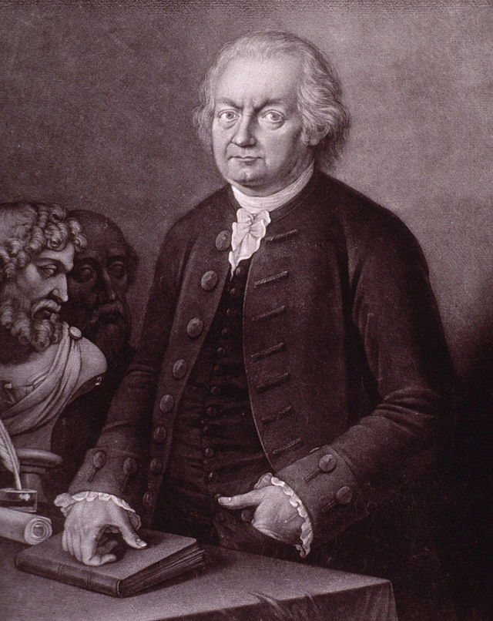

Slide 4
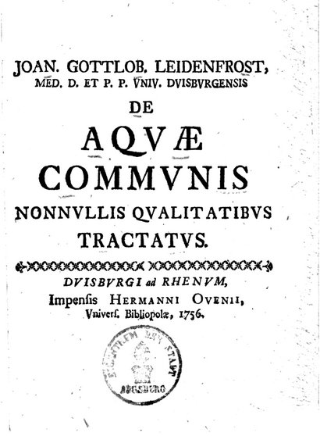

Slide 5
Leidenfrostův jev
T₁
T₂>>T₁
pára
kapka
T₂
Horký povrch
(relativně vůči teplotě kapaliny)

Slide 6
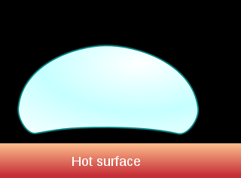
Směr proudění kapaliny
(Marangoniho proudění + unášení prouděním páry)

Slide 7
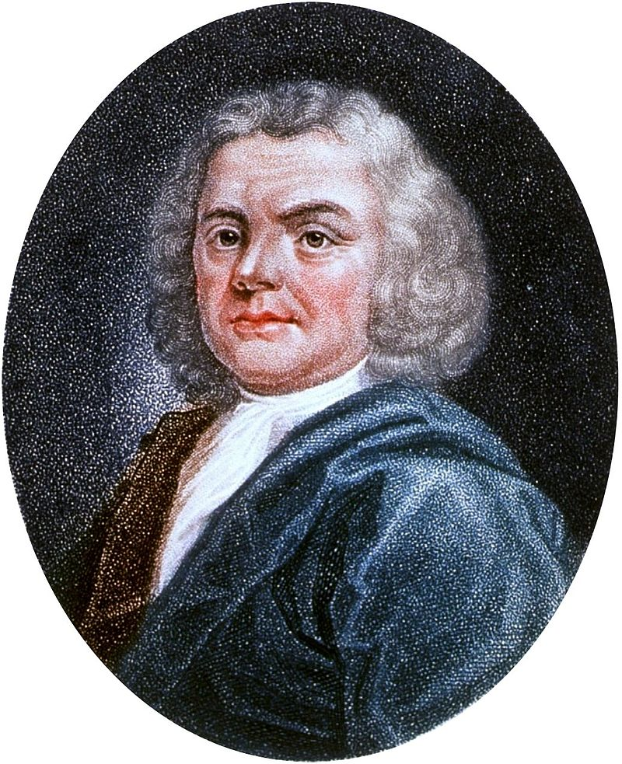
Herman Boerhaave 1668-1738

Slide 8
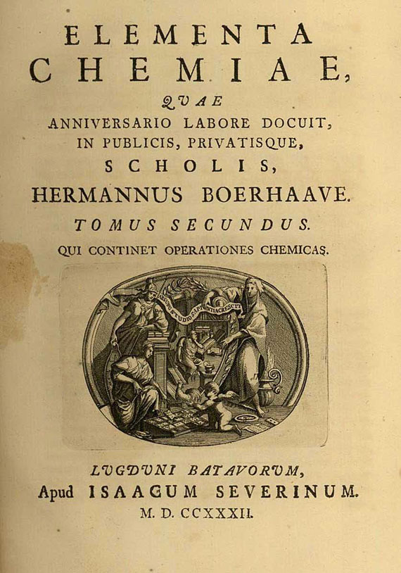

Slide 9
H.Boerhaave, Elementa Chemiae. (Lugduni Batavorum, 1732), vol.1 Experiment XIX, p.257 et seq. (a) (1732)
Intenti vero spectetis iam hoc mirum Experimentum. Hac in ampullula sincerissimum iam teneo Alcohol, cuius particulum lente, prudenter, fundo supra ignitum hoc ferrum. Quid expectatis futurum? an id accensum iri? neminem vel dubtare crediderim .

Slide 10
Strojový překlad
Ale teď vypadal upozornění a nádherný zážitek. Tento puchýřky nejčistší již vědí, alkohol, jehož částice se pomalu a opatrně, spodní byla testována tímto nástrojem. Co očekáváte do budoucna? Budeme být vyhozen? jeden nebo dubtare věřit.

Slide 11
Sed nihil minus. Ecce enim, simulac incidit in cavam hanc Igniti ferri superficiem, statim cogitur in globum pellucidum instar argenti vivi, atque ea specie ut illud decurrit super eam, sine ullo signe conceptae flammae. Postquam vero accessit iam decurrendo in locum frigidiorem ejusdem ferri, iam cito in auras dissipatur sine ulla flammae excitatione. Quid hic rei est, auditores? Sulphur, pulvis pyrius, ligna, alia, huic apposita ferri, statim inflamatur. Alcohol, quod leniter calefactum omnium fere facillime accenditur, fert hunc Ignem, neque accenditur interim. Nodus hic vestro dignus acumine.

Slide 12
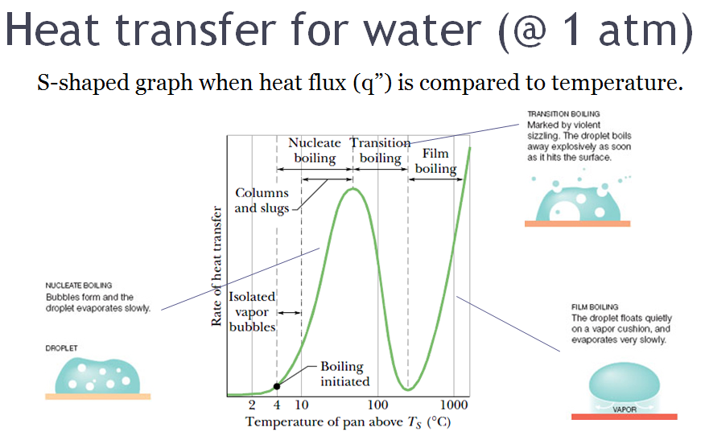

Slide 14
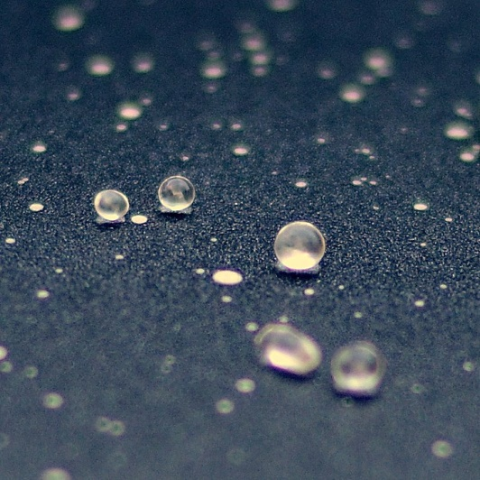
Kapky vody na pánvi

Slide 15
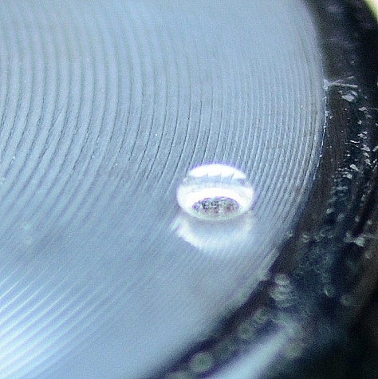
Kapka lihu na spodní straně pánve

Slide 16
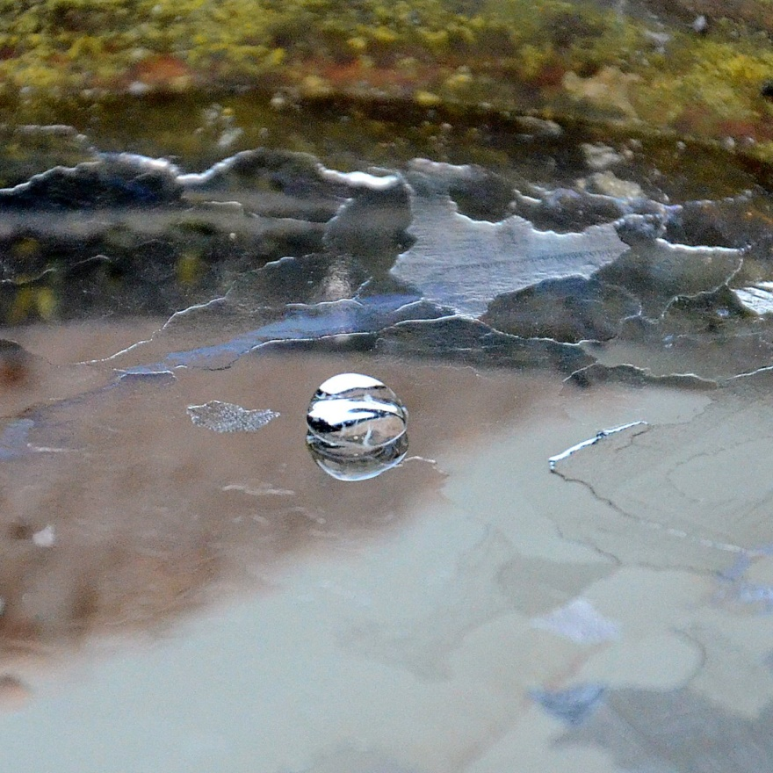
Kapka lihu na tuhnoucím olovu

Slide 17
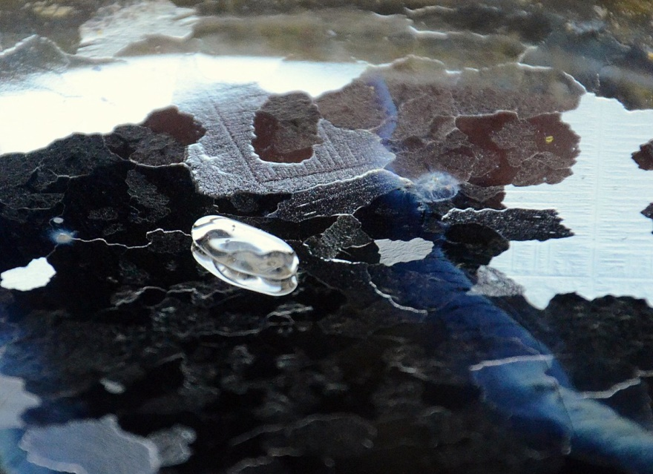
Podlouhlá kapka ?

Slide 18
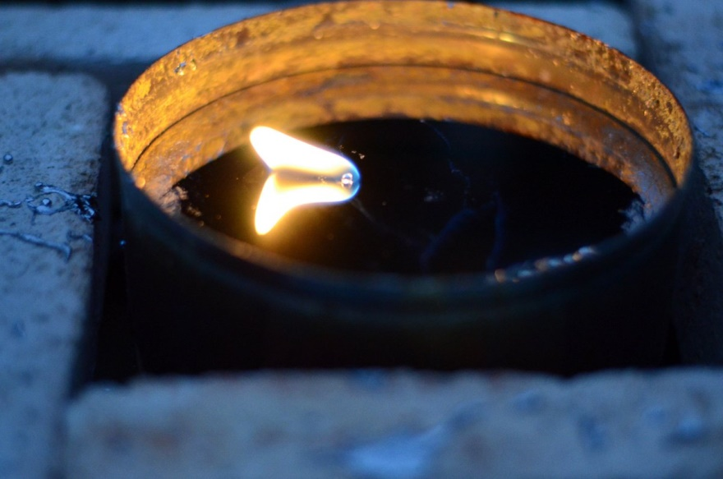
Kapka benzínu na kapalném olovu

Slide 19
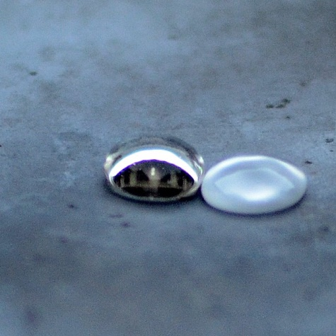
Kapka vody vedle kapky benzínu

Slide 20
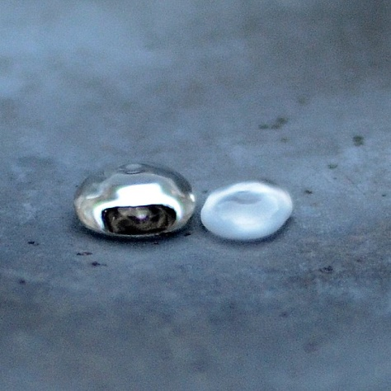

Slide 21
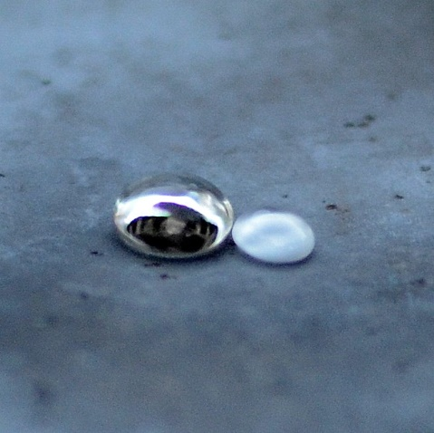

Slide 22
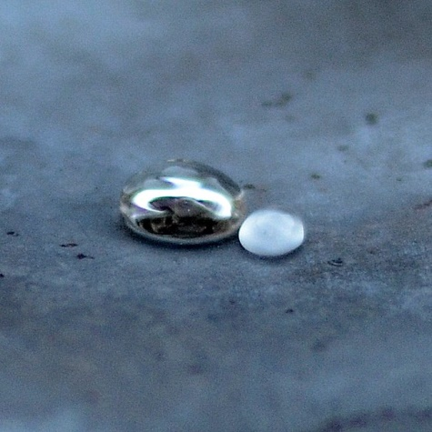

Slide 23
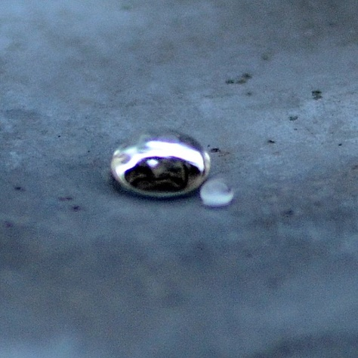

Slide 24
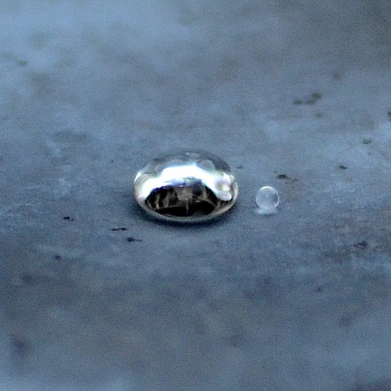

Slide 25
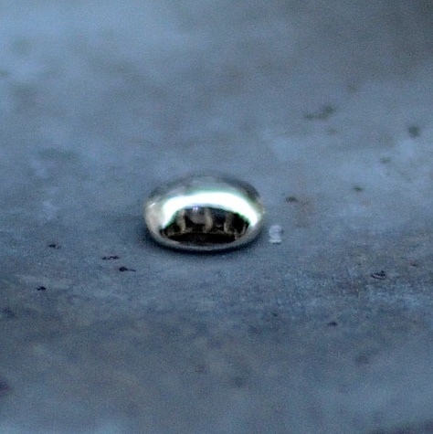

Slide 26
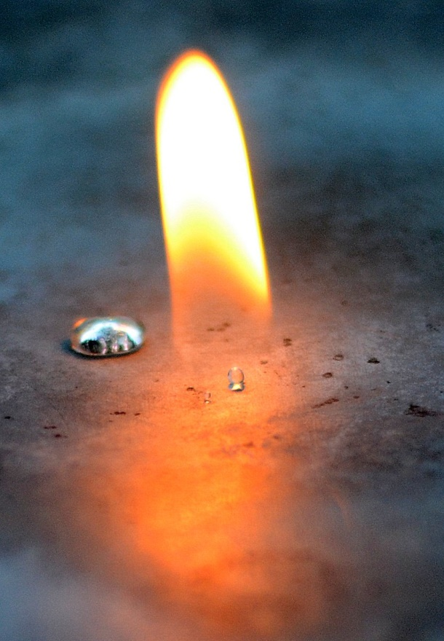

Slide 27
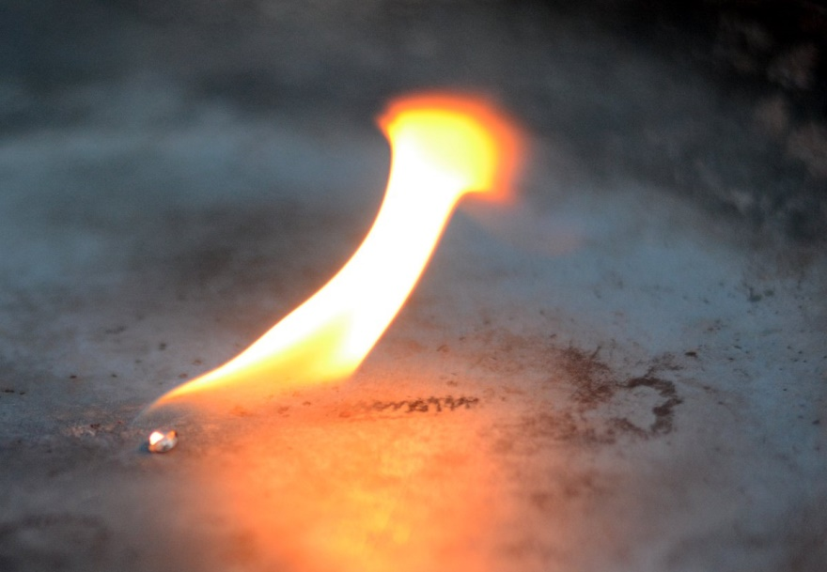

Slide 28
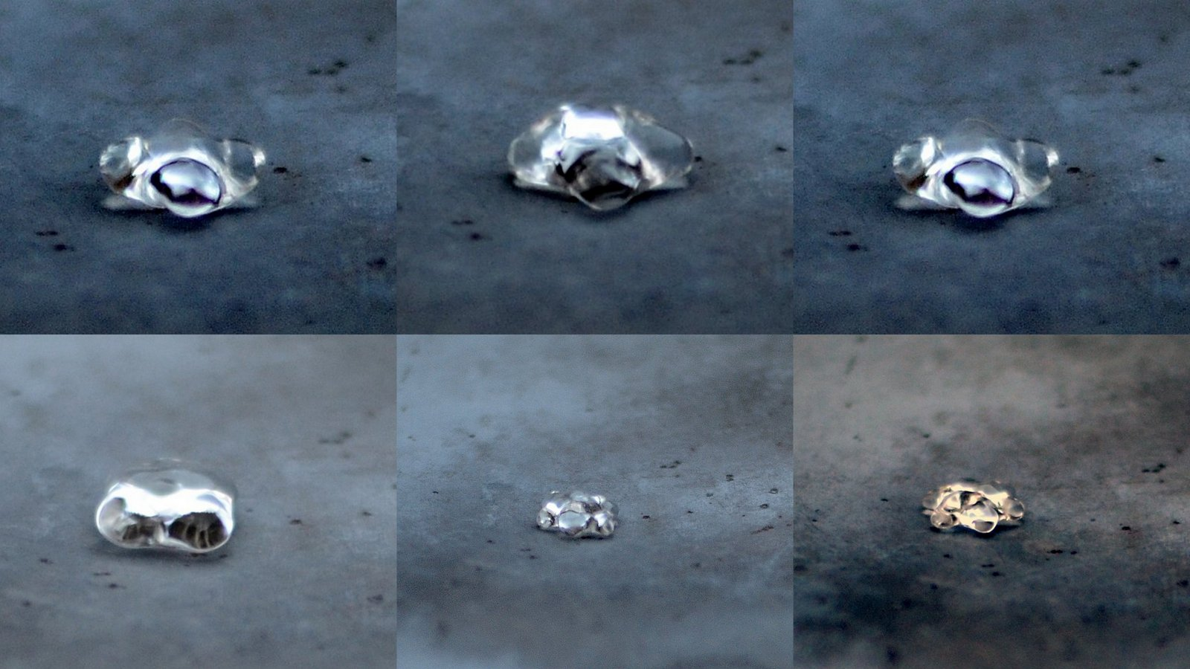
Voda na rozpálené plechové pánvi

Slide 29
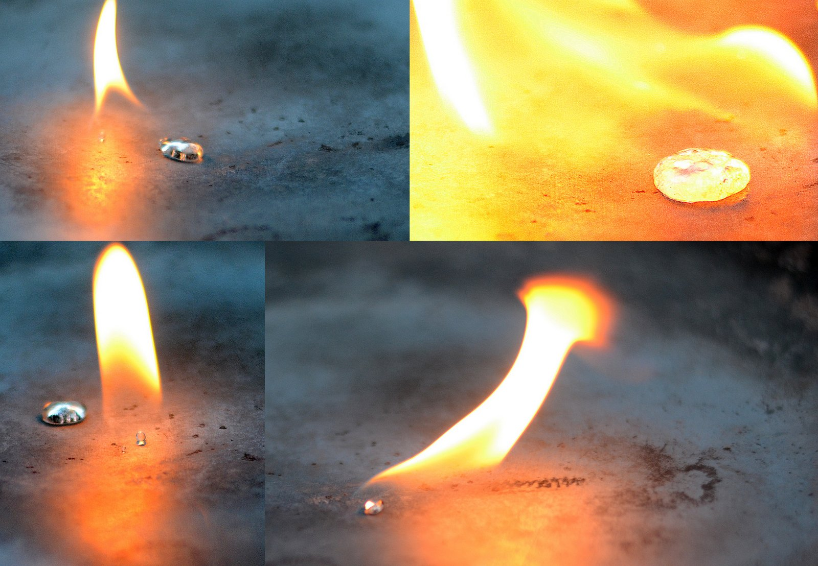

Slide 30
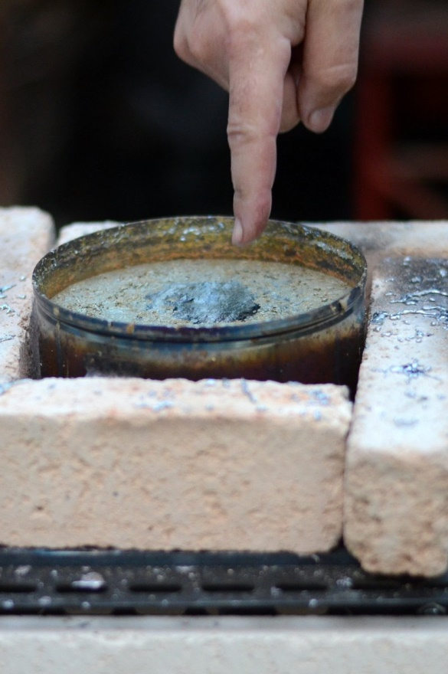
Základní otázka

Slide 32
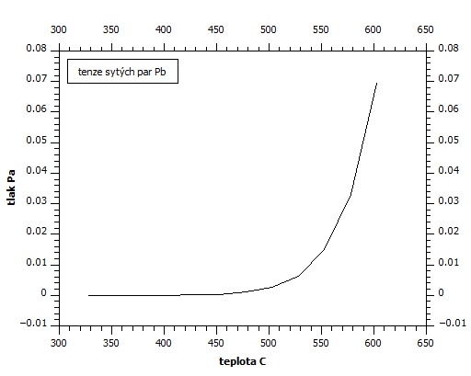

Slide 33
Je bezpečnější teplota kapalného kovu co nejnižší? Tedy co nejblíž Leydenfrostově teplotě ochranné kapaliny, pro vodu cca 220 C, nebo pro bezpečnou teplotu je jiné kritérium?
O kolik by měla být teplota taveniny při experimentu vyšší, než je její bod tání. Na jakých vlastnostech taveniny a parametrech experimentu tento interval závisí? Nebo je to víceméně jedno a záleží hlavně na tom, aby byl kov kapalný?

Slide 34
Má-li být ruka chráněna parním filmem, znamená to, že je vystavena teplotě 100 C, protože to je teplota, při které pára vznikne? Je ve skutečnosti při ponoru tato teplota v případě použití vody vyšší nebo nižší?
Lze ponoření ruky do vařící vody považovat za test, zda-li je možné ruku ponořit do roztaveného kovu? Nebo naopak, znamená to, že se stejným komfortem by mělo být možné stejně rychle a hluboko zanořit ruku i do vařící vody?

Slide 35
Jaká jsou fyzikální kritéria pro taveninu? Například tepelná kapacita, skupenské teplo, tepelná vodivost?
Jaká jsou fyzikální kritéria pro ochrannou kapalinu? Například bod varu skupenské teplo výparné.
Pomůže „prodloužit“ komfortní dobu ponoru do taveniny předchlazení povrchu kůže v ledové tříšti?

Slide 36
Lze bleskovým dochlazením ruky v ledové tříšti „prodloužit“ komfortní dobu ponoru do taveniny?
Může tam hrát roli i jiný než Leidenfrostův jev a termické jevy?
A jedna „neurofyziologická“ otázka: lze spoléhat na vněm teploty či signál bolesti jako na signál pro vytažení ruky z olova?
Je možné použít k měření teploty bezkontaktní tzv. infračervený teploměr?

Slide 37
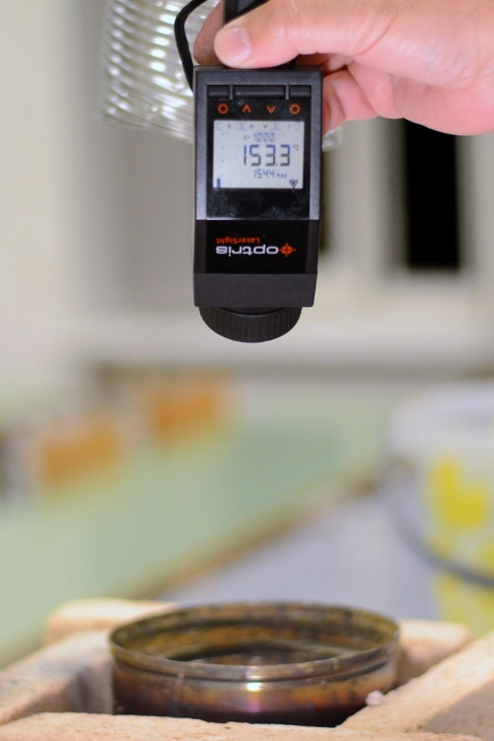
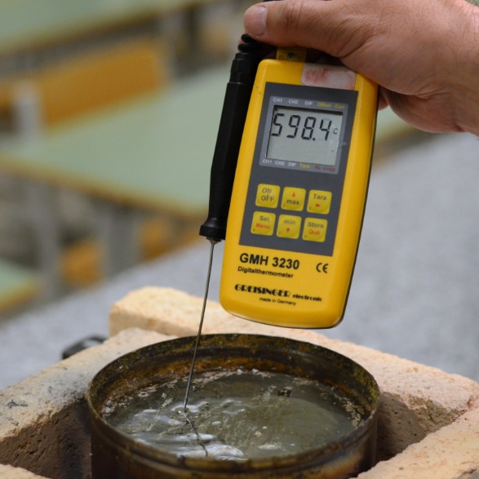

Slide 39
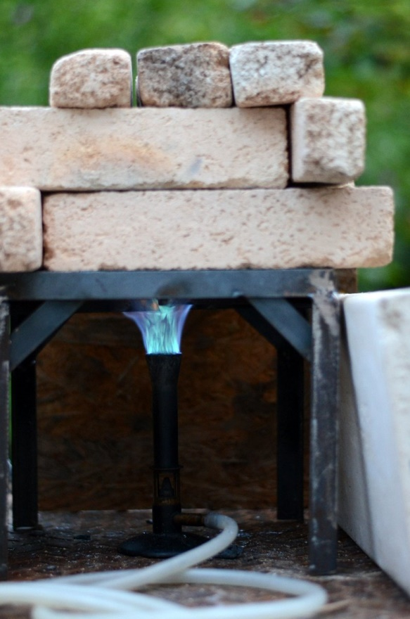

Slide 40
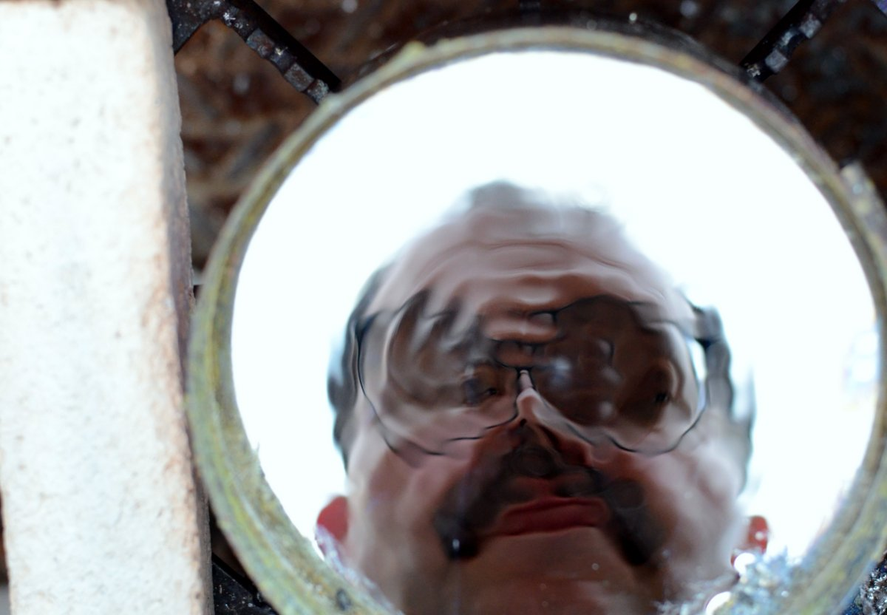
Autor příspěvku při pohledu do tyglíku s roztaveným olovem

Slide 41
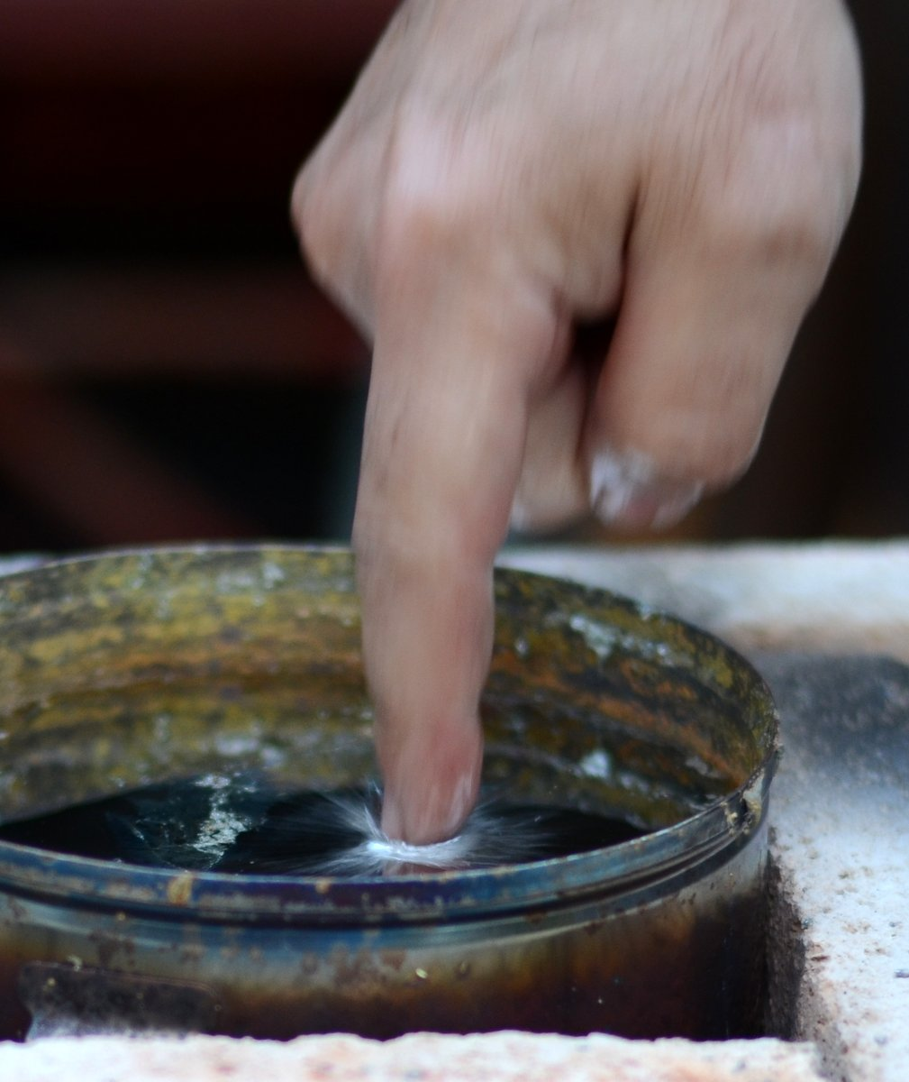

Slide 42
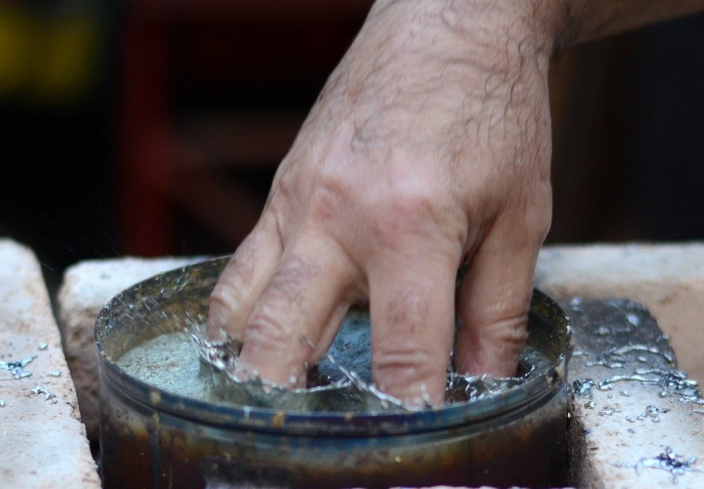

Slide 43
